Slide 1
倒立振子
４Ｅ ２１番 佐藤 凌雅
３７番 中田 和斗
概要
二輪で倒立するロボット．
電源を入れると自動で倒立を始める．
逐次，車体の姿勢を計算し，車体角度に応じてモータの回転数を制御する．
あえてスッテッピングモータを使用せず，DCモータを使用することで安価で制作．

Slide 2
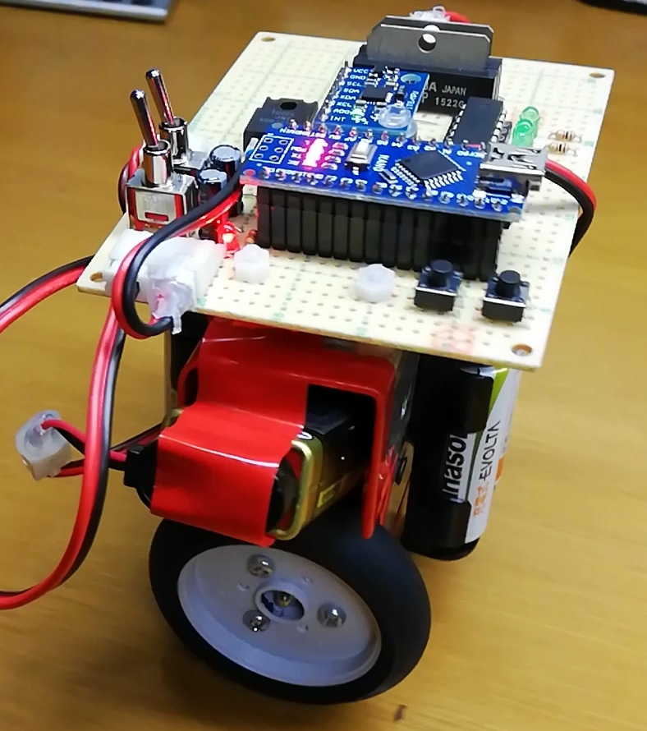
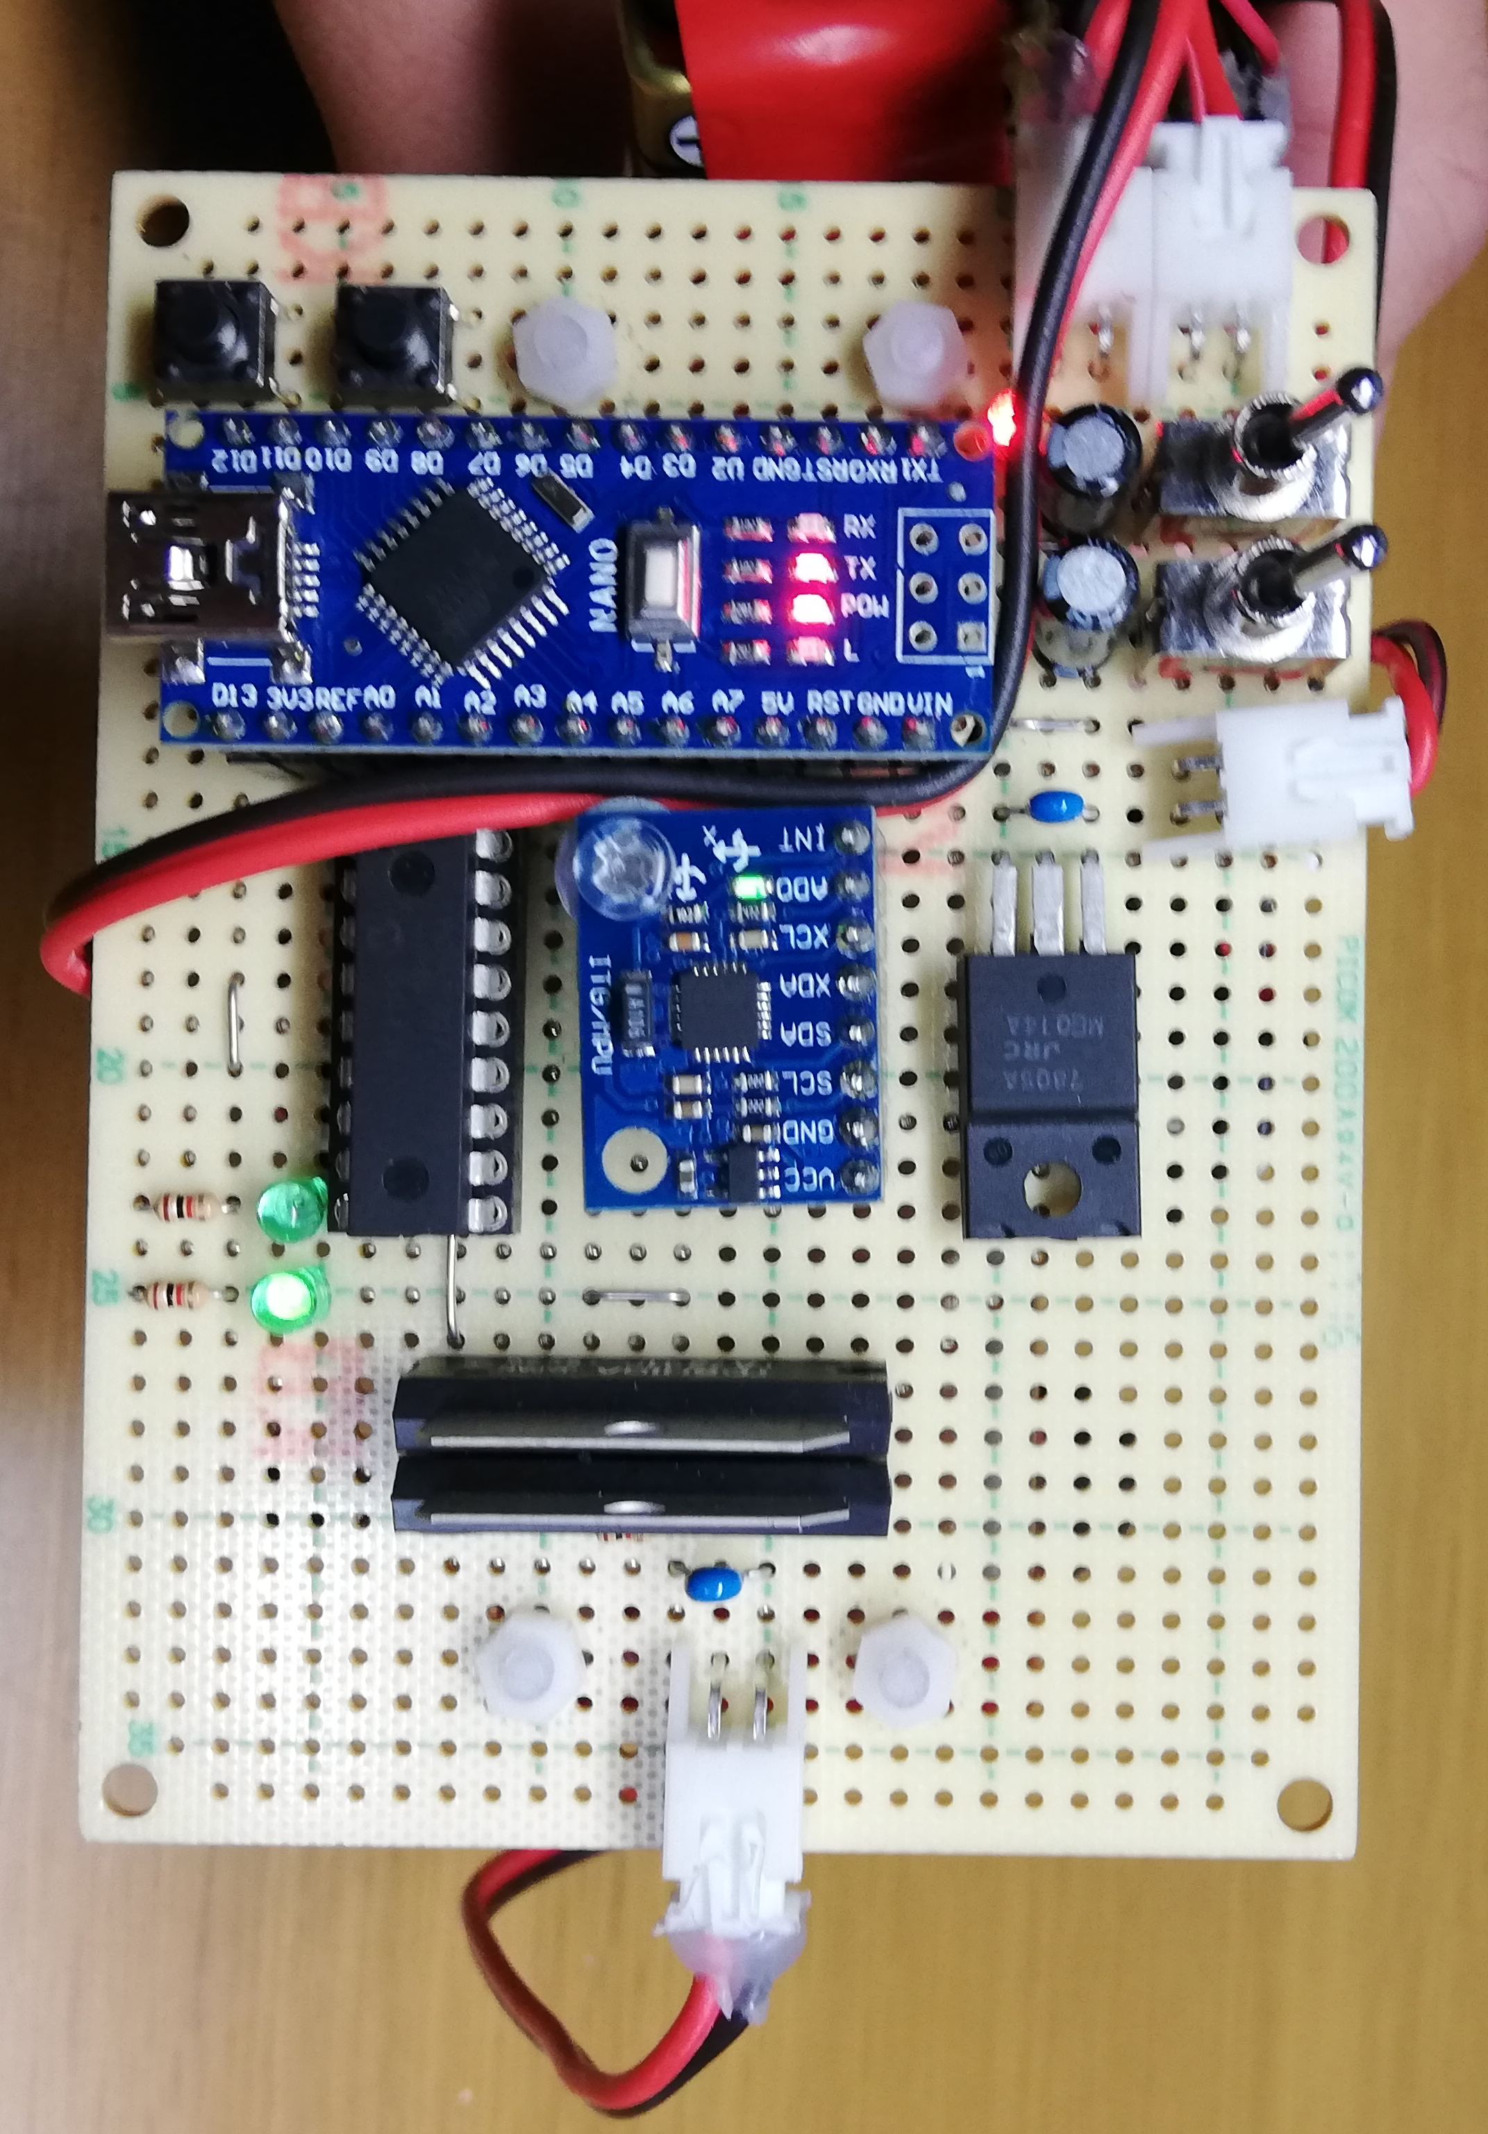
作品の画像

Slide 3
ハードウェア
ブロック図
マイコン用電源
IMU
駆動用電源
スイッチ
Arduino
スイッチ
PIC16F1827
モータドライバ
モータ
説明
パーツ名 | 役割
IMU（MPU6050） | 車体に加わる加速度と角速度を測定．
ArduinoNano | 姿勢の推定と出力の計算を行う．
PIC16F1827 | 出力司令値に応じてPWM出力を行う
モータドライバ（TA7291P） | PWM信号に従い，モータを駆動
モータ（RE-260RA） | 車輪を回す（力学的エネルギーに変換）

Slide 4
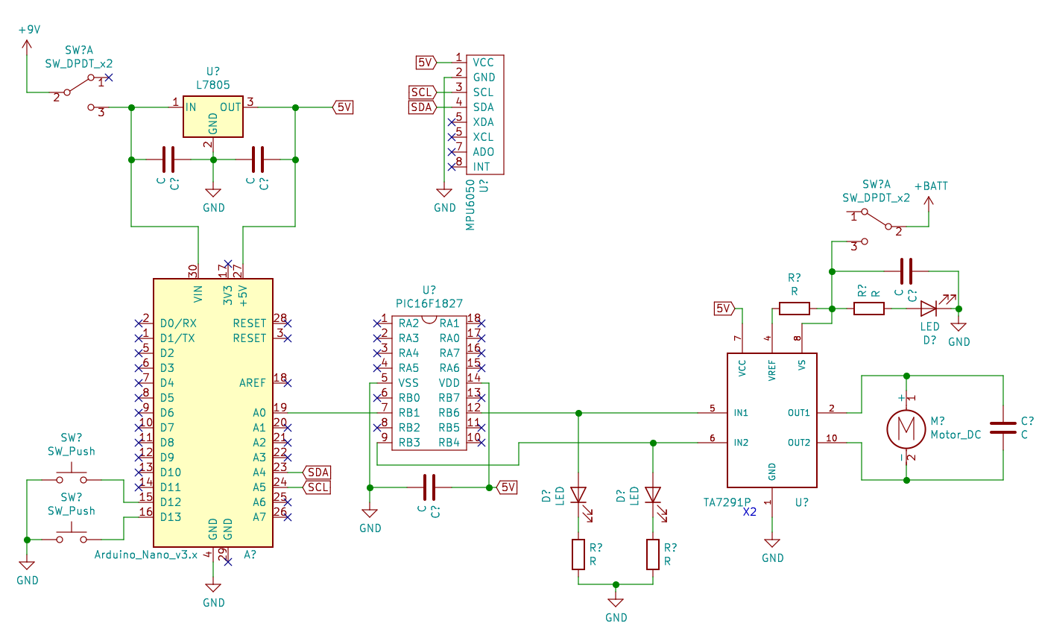
ハードウェア
回路図

Slide 5
ソフトウェア
処理の流れ
電源ON
スイッチをONにすると、ジャイロと加速度センサを読む．
測定したデータをカルマンフィルタを通して車体の姿勢を指定する。
推定された姿勢と目標の角度との偏差に応じてモータの出力値を決定する（PID制御）．
この出力値をPICに送り，PICからPWMを出力し、モータドライバICを通してモータを回転させる。
これを繰り返し行うことによって車体が倒立し続ける．
繰り返し
ジャイロと加速度
の値を読む
センサの値をフィルタして車体の姿勢を推定
推定された姿勢をもとに
モータの出力値を決定
出力値をPICに送って
PICからPWMを出力
モータドライバICを
通してモータを駆動

Slide 6
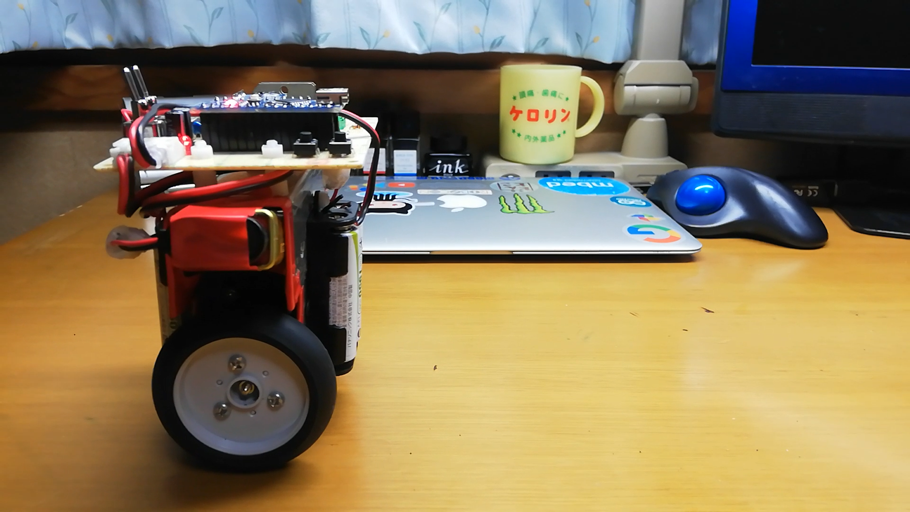
動画

Slide 7
まとめ
結果
数十秒であればほぼ確実に倒立できるものを作成できた．
外乱などが少なければ，数分間倒立することも可能．
考察・所感
キャリブレーション値の設定が手動調整なので，プログラムで自動的に調整する機能が設けられればよかった．
PIDの係数調整は試行錯誤で行ったため，開発時間の多くがゲイン調整に費やされてしまった．限界感度法やステップ応答法などを勉強して実装するべきだった
制作後ネットで調査したところ，状態方程式をモデルとした制御法が多く載っていた．今回は車体角度と目標角との偏差に対してPID制御を行った．機会があれば現代制御やMPCにも挑戦したい

